Slide 1
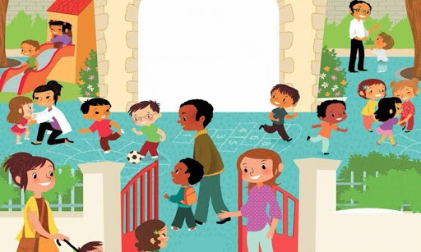
Bienvenue
À l’école maternelle
Saint-Exupéry

Slide 2
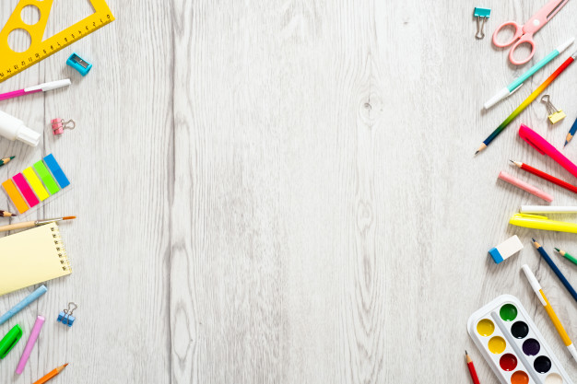
Visite virtuelle
En raison de la crise sanitaire, vous et votre enfant n’avez pas pu faire connaissance avec le nouvel environnement de travail de ce dernier. Pour remédier à cela et pour appréhender plus sereinement la première rentrée de votre enfant, je vous propose une petite visite virtuelle.
Pour cela, laissez-vous guider par la mascotte de la classe.
La visite est interactive. Lisez le bordereau à votre enfant puis demandez-lui de repérer la mascotte dans l’image.
Pour passer au lieu suivant, cliquez sur la mascotte.

Slide 3
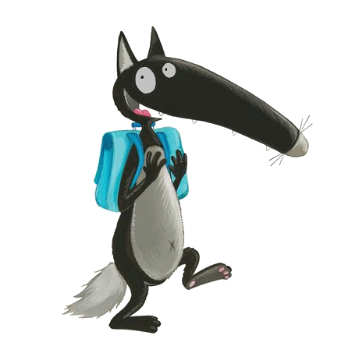
Bonjour,
Je m’appelle petit loup et je vais te faire visiter ta nouvelle école ! J’ai hâte de te rencontrer à la rentrée. Tu verras, la maîtresse est très gentille.
Pour commencer la visite, je t’emmène dans
la classe
Clique sur moi quand tu seras prêts !

Slide 4
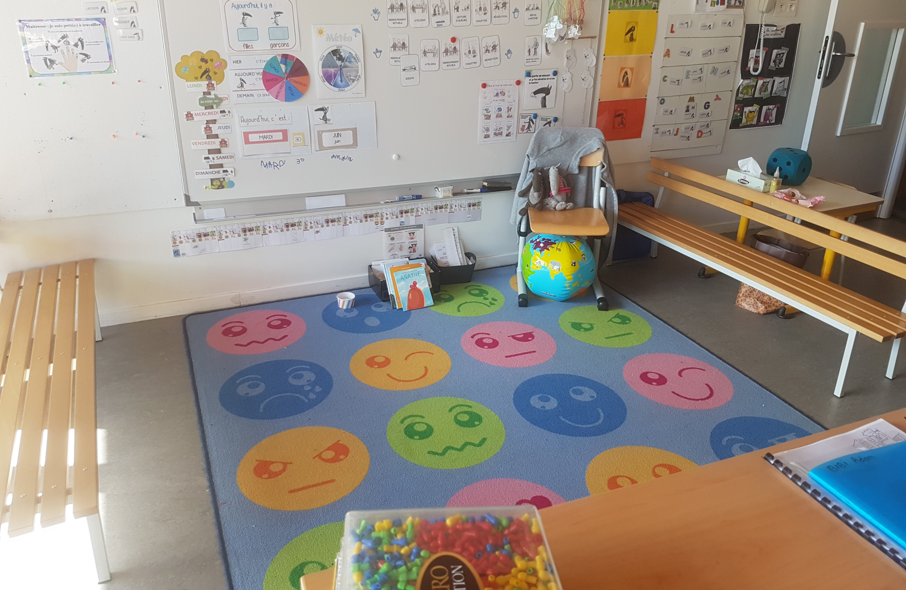
Le coin
regroupement
Ici, c’est le coin où les enfants se regroupent autour de la maîtresse.
Ils s’assoient
sur les bancs ou
sur le tapis pour écouter des
histoires,
chanter,
et faire
des jeux
de doigts.
Vois-tu petit loup ?

Slide 5
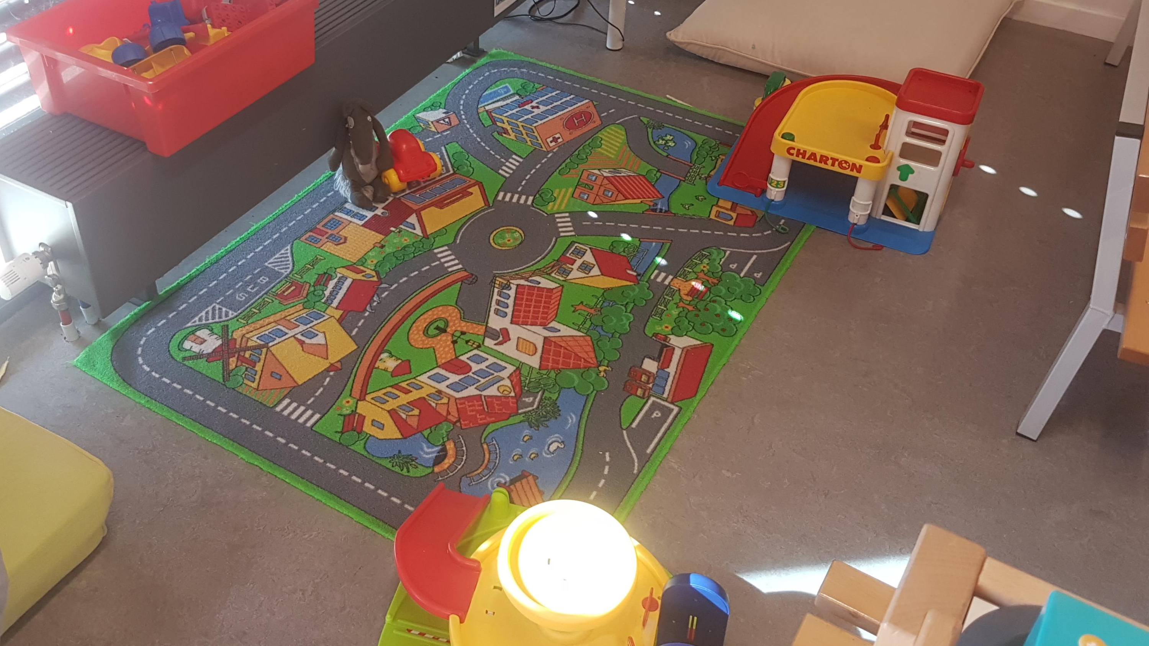
Un coin jeu
« les voitures »
Dans la classe il y a différents coins pour jouer. Tu n’as le droit d’y aller que s’il y a de la place et après avoir fait le travail.
Il y a le coin des voitures, le coin des poupées, le coin de la cuisine, le coin à dessin, le coin construction et plein d’autre encore. A chaque vacances, la mâitresse ouvre un nouveau coin !
As-tu vu petit loup ?

Slide 6
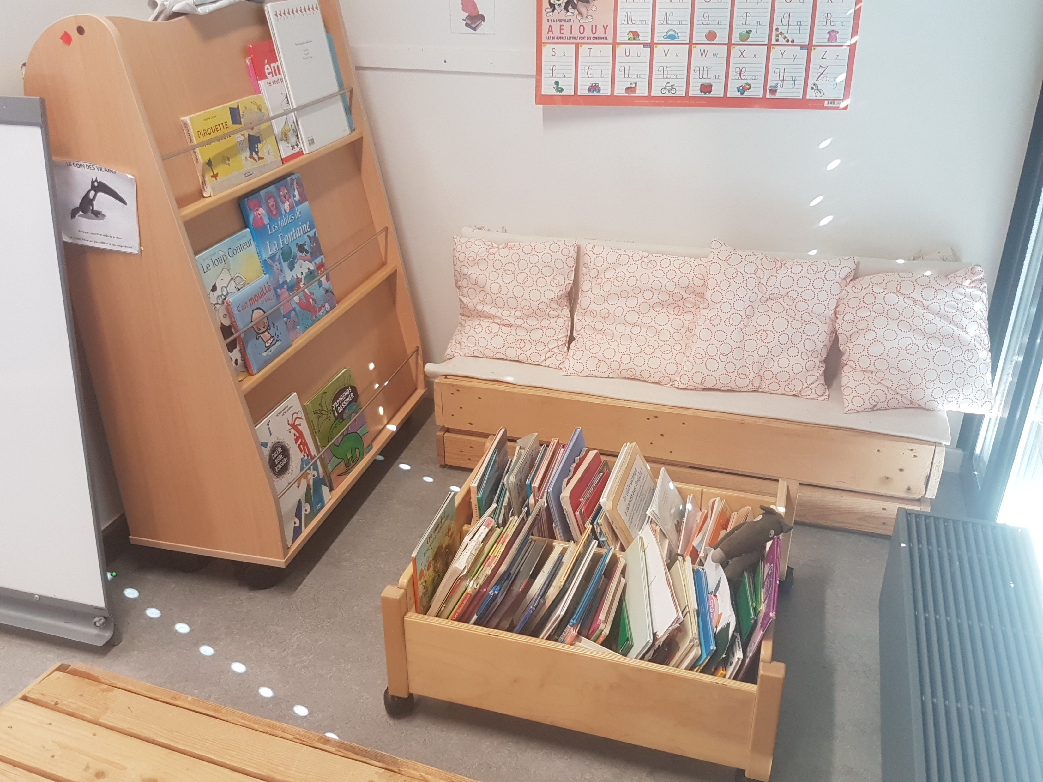
Un coin calme
« la bibliothèque »
Dans la classe, il y a aussi des coins calmes comme la bibliothèque pour regarder un livre ou le coin écoute pour écouter de la musique ou des histoires.
A la bibliothèque, il faut prendre bien soin des livres et tourner les pages avec soin sinon la maîtresse se fâche car le livre s’âbime et ne peut plus être lu …
Loup s’est caché quelque part … mais où ?

Slide 7
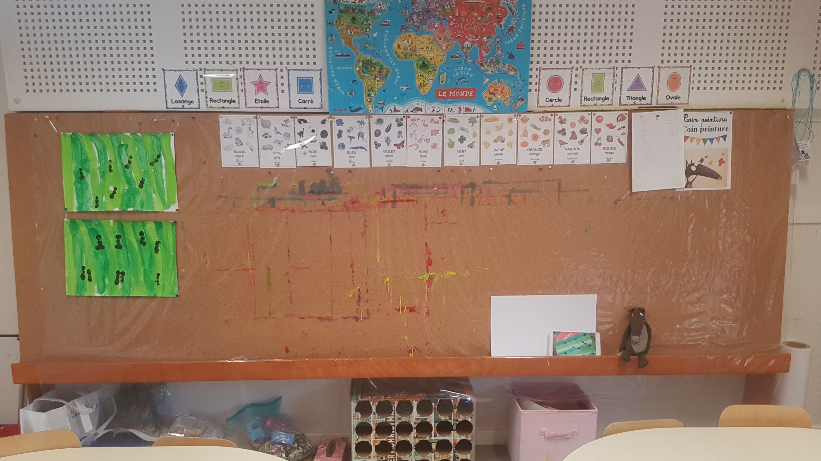
Le coin peinture
Dans le coin peinture, tu vas bien t’amuser ! Tu va peindre de beaux dessins pour papa, maman et tes proches avec plein d’outils différents ! Tes mains, tes doigts, des pinceaux des rouleaux et même des éponges. La maîtresse va t’apprendre à dessiner et à fabriquer de jolie objets !
Ici, il faut bien se concentrer et écouter la maîtresse et l’ATSEM.
Vois-tu petit loup ?

Slide 8
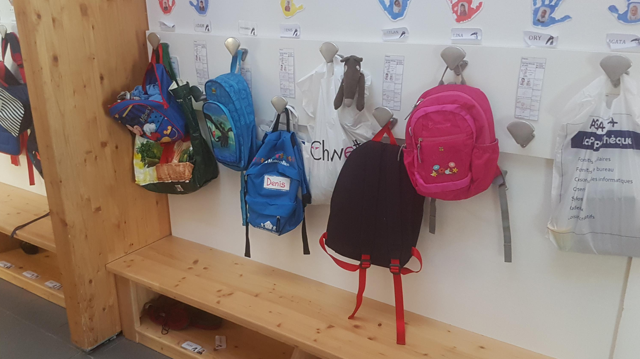
Les portes-manteaux
Lorsque tu arrives à l’école, tu dois poser tes affaires à ton porte-manteau. Tu en as un rien que pour toi avec ta photo au dessus pour le reconnaître. En dessous, il y a un petit casier pour ranger tes chaussons !
Après avoir accrocher ton manteau et mis tes chaussons, tu peux rentrer dans la classe retrouver la maîtresse et les copains.
Petit-loup adore se cacher dans les sacs, le vois-tu ?

Slide 9
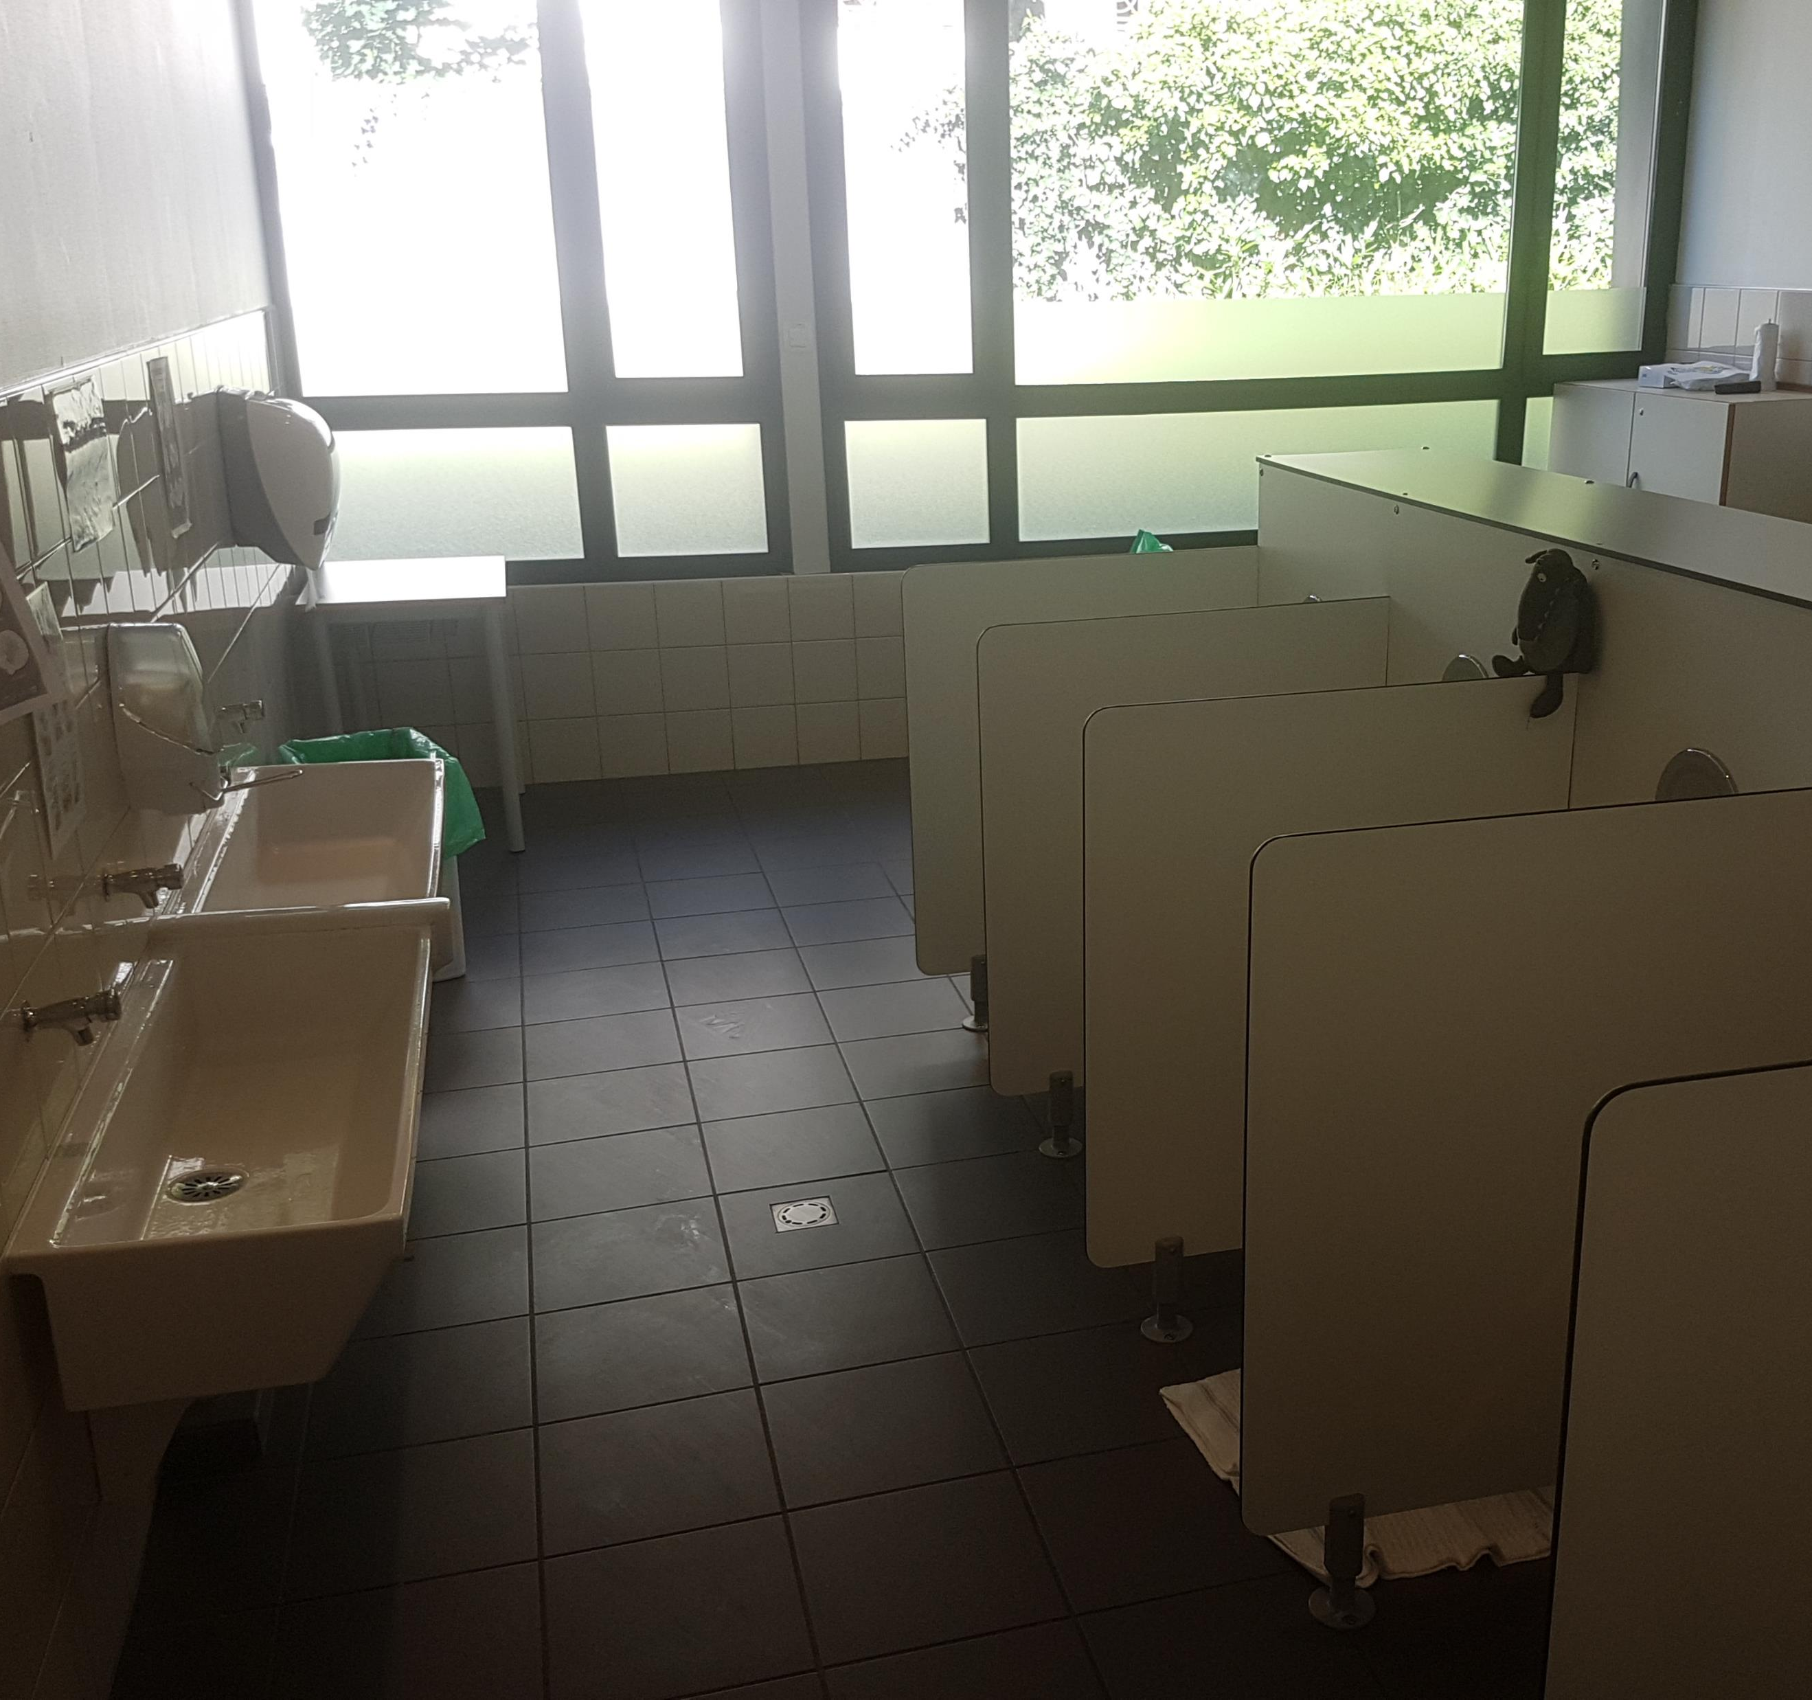
Les toilettes
Voici les toilettes de l’école. Quand tu arrives à l’école, l’ATSEM t’accompagne aux toilettes pour t’aider à te déshabiller et à t’habiller. Elle t’aide aussi à te laver les mains.
A l’école il y a des temps pour aller au toilettes : à l’arriver en classe, avant la récréation, avant et après la cantine, et après la sieste. Malgré tout, si tu as vraiment envie d’aller aux toilettes, demande à la maîtresse avant de sortir de la classe !
Vois-tu petit loup qui surveille les toilettes ?

Slide 10
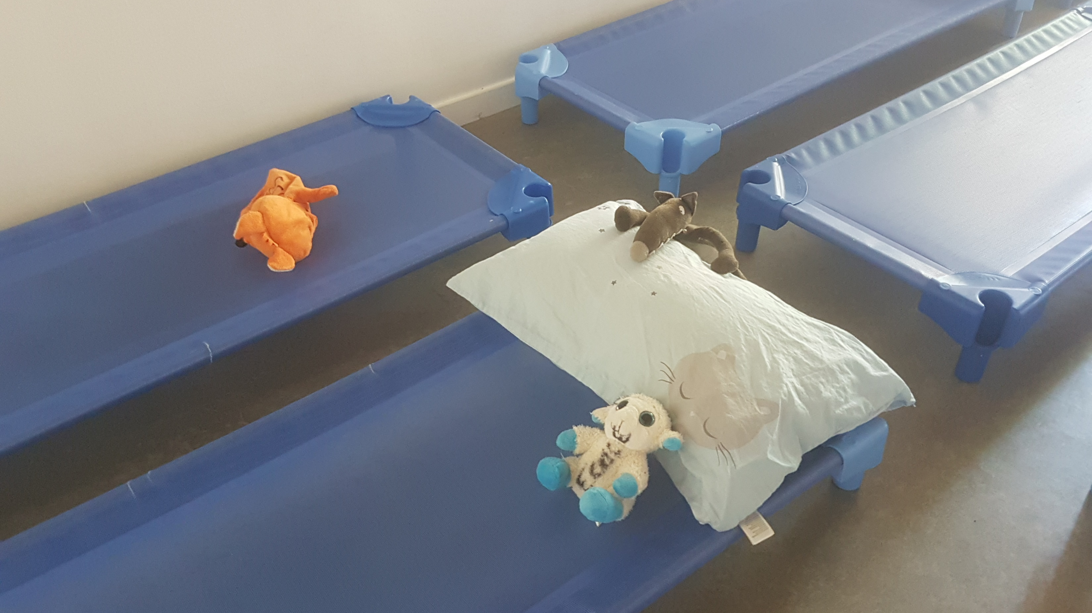
Le dortoir
L’après-midi, tous les petits vont se reposer au dortoir. Tu auras ton petit lit à toi et tu pourras y laisser ton oreiller, ta couverture et ton doudou.
Dans cette pièce, on chuchote et on est calme. On écoute une petite musique pour s’endormir.
Petit-loup peut même venir te voir pendant la sieste si tu es sage ! Le vois-tu ?

Slide 11
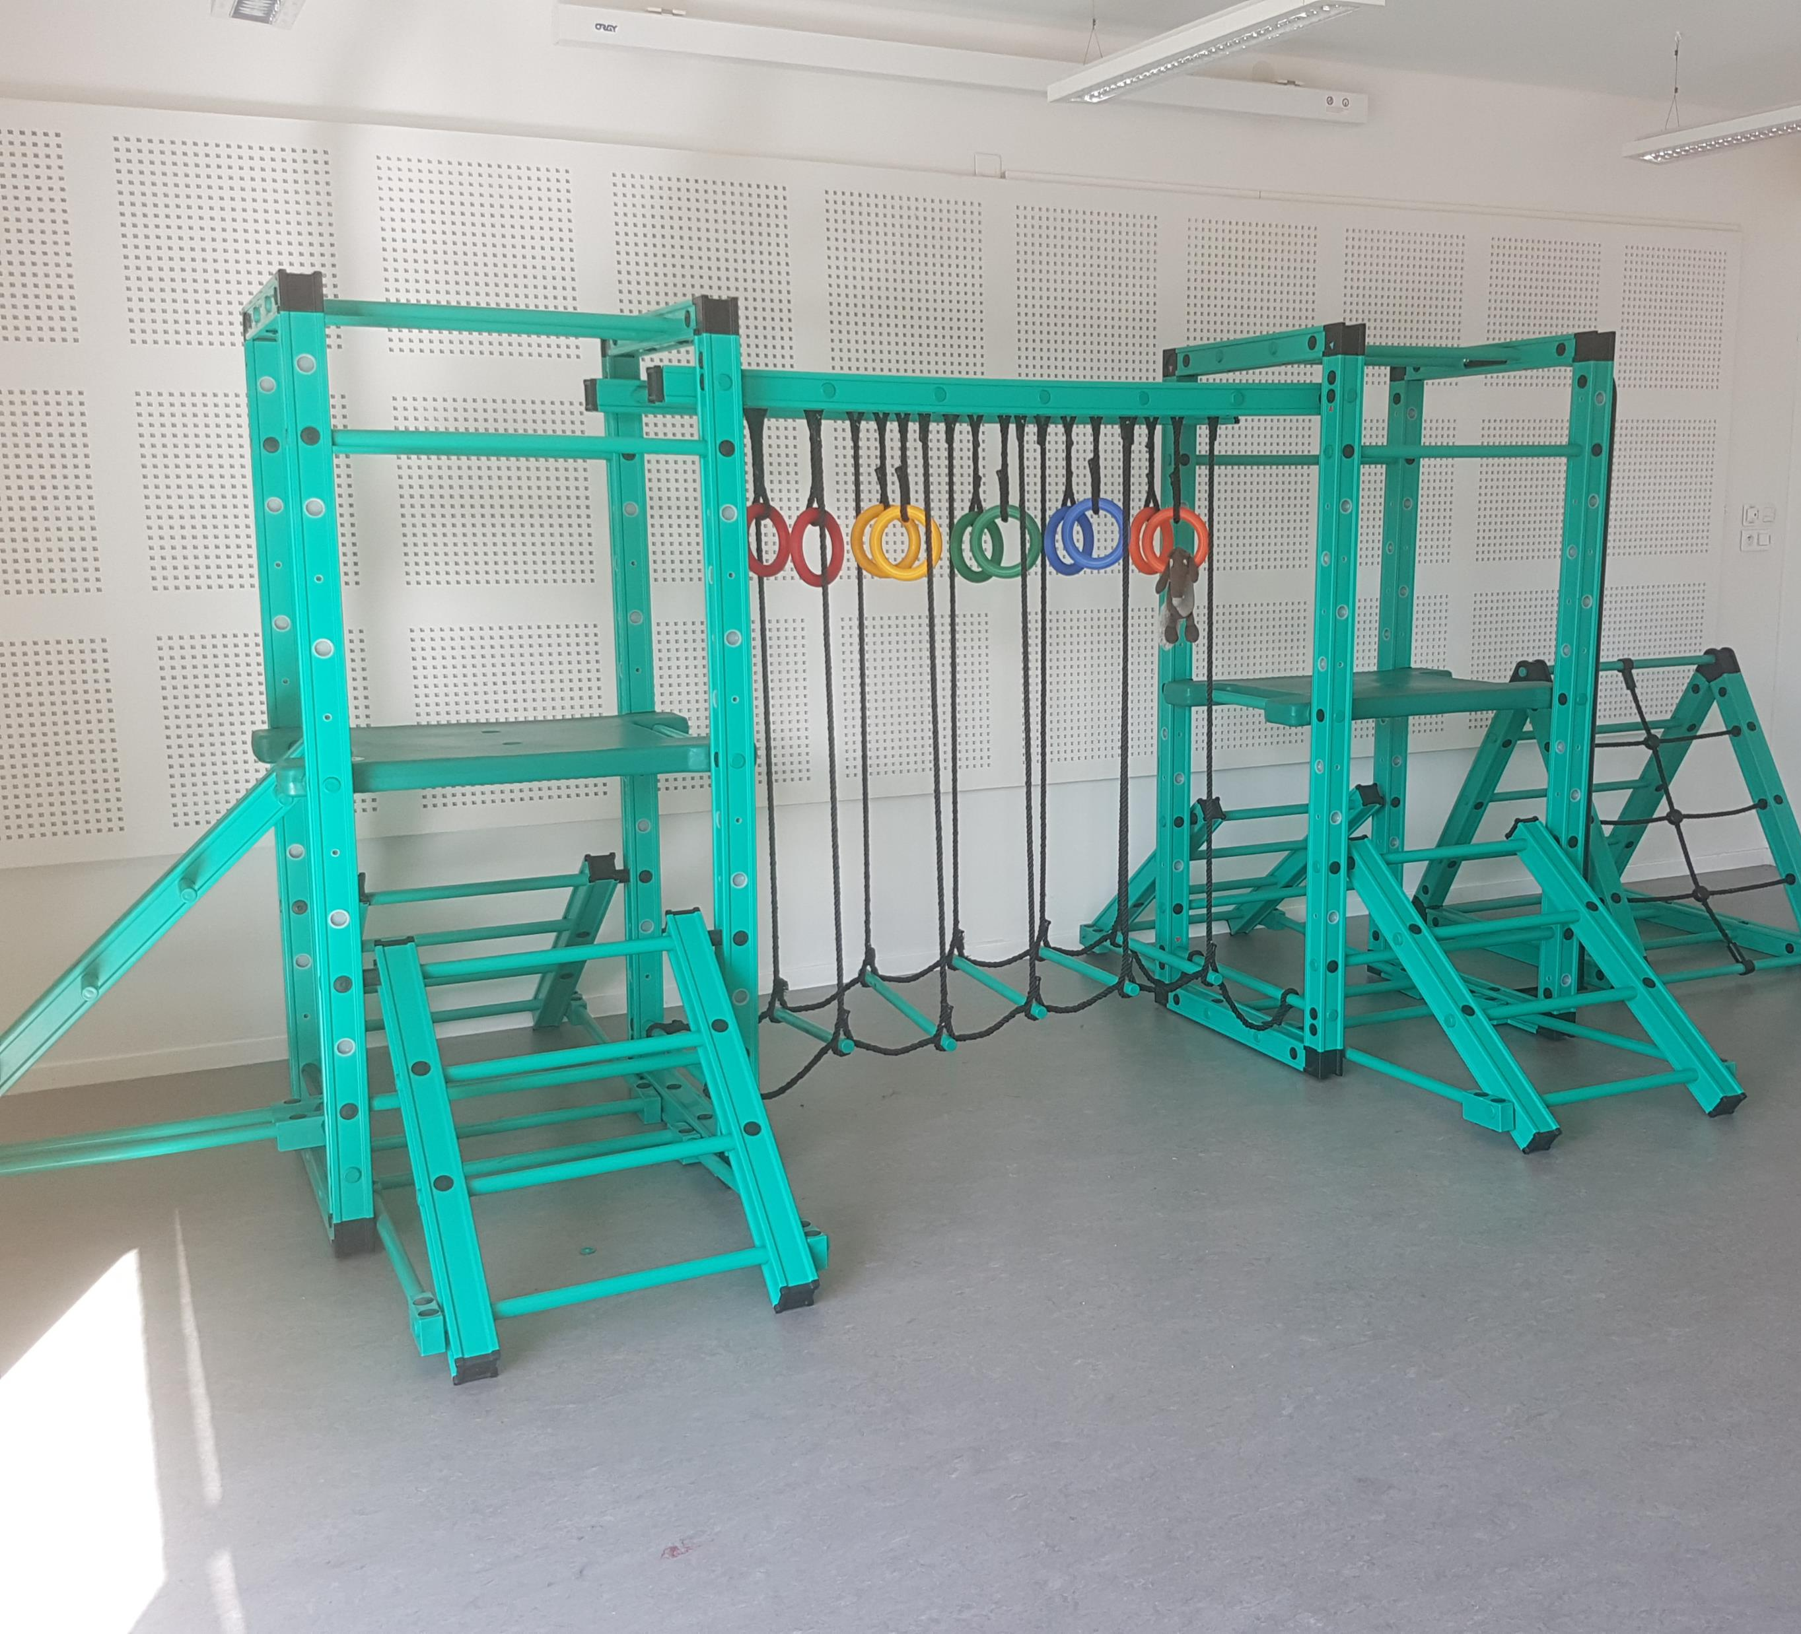
La salle de motricité
Bienvenue dans la salle de motricité !
Tous les matins, la maîtresse nous emmène dans cette salle pour faire des jeux et se dégourdir les jambes. Mais attention il y a des règles ! On ne peut pas faire n’importe quoi. Il ne faut pas crier et ne pas monter tout seul sur la structure que tu vois là.
D’ailleurs, je crois voir petit-loup … le vois-tu ?

Slide 12
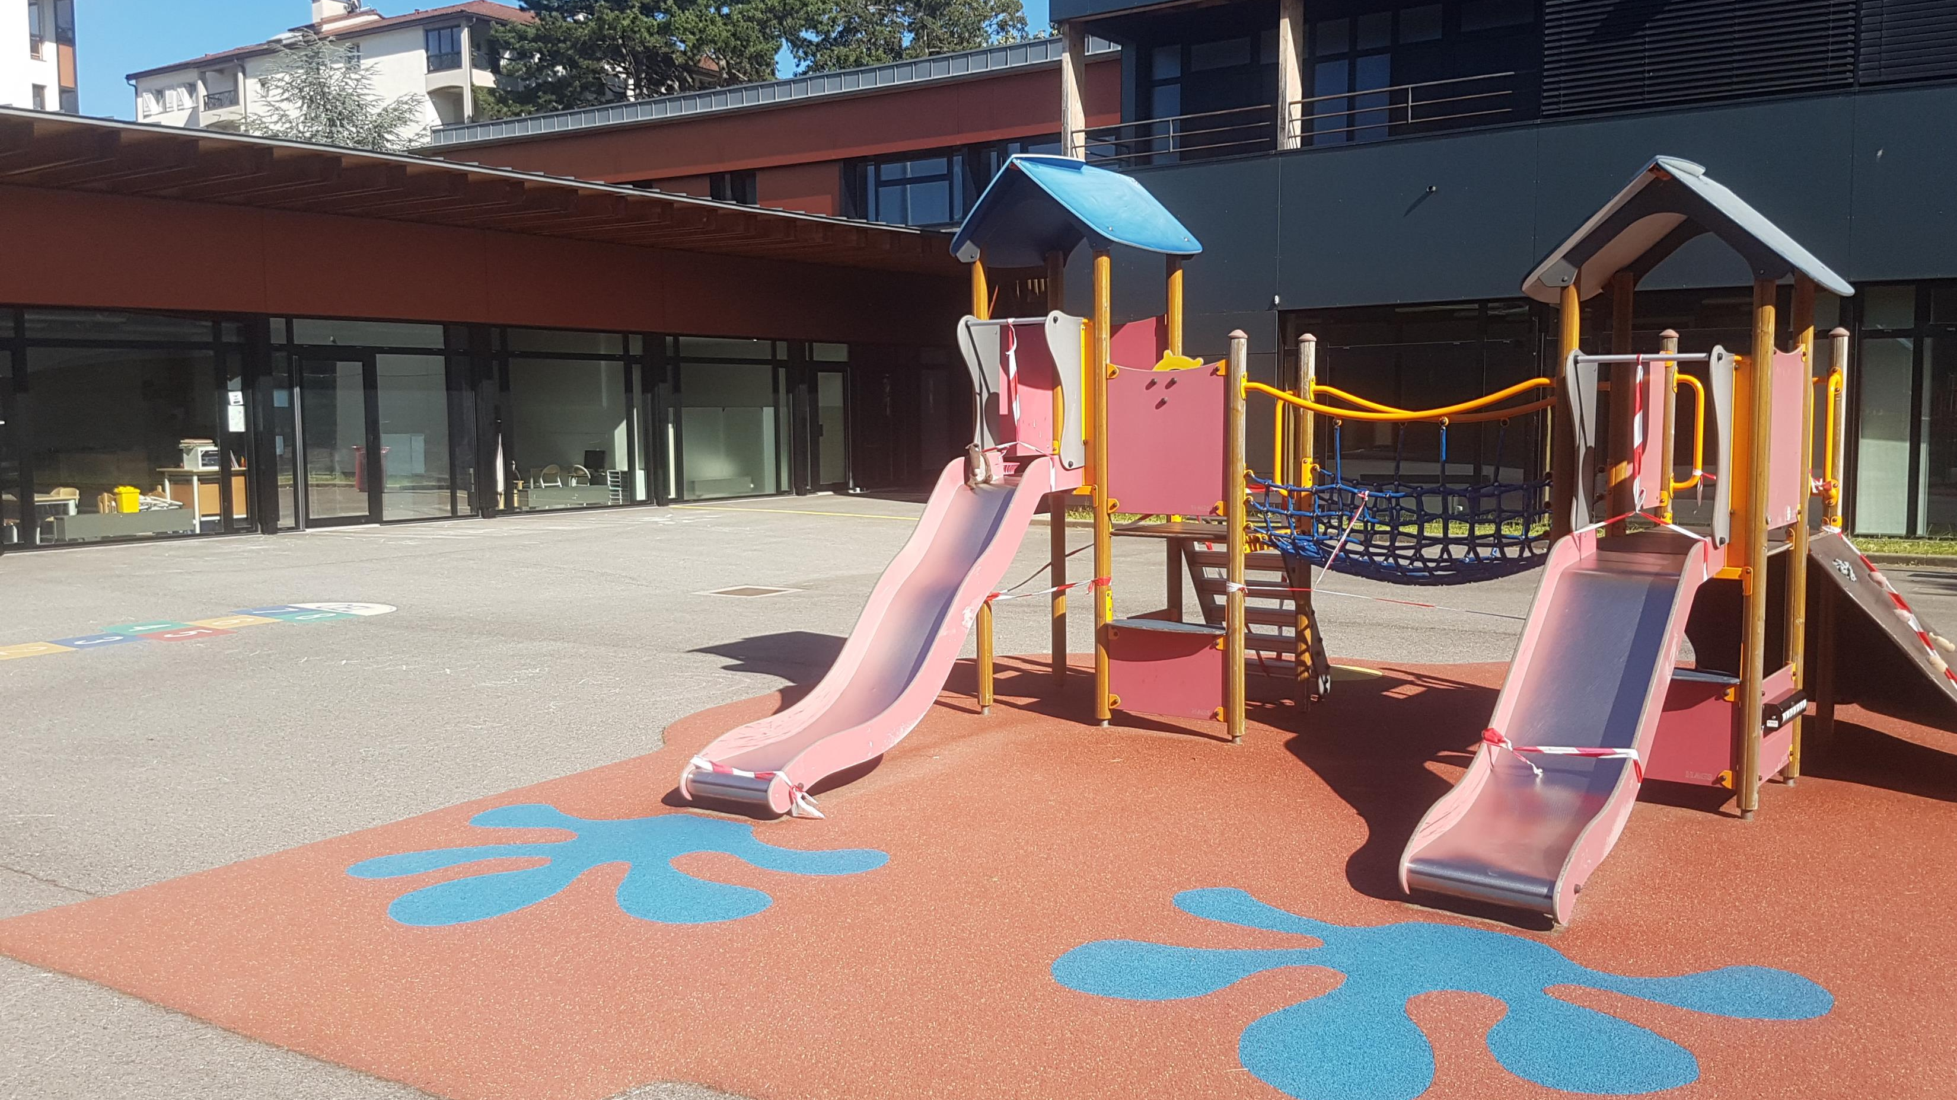
La cour de récréation
Ici, c’est la cour de récréation ! Tu vas pouvoir y jouer avec tous tes nouveaux copains ! La maîtresse sera toujours là pour veiller sur toi et t’aider en cas de problèmes.
Dans la cour, tu peux courir, crier, jouer et même te reposer sur les bancs.
Attention, il y quand même des règles ! La maîtresse te les expliqueras !
Petit-Loup est prêt à faire du toboggan !
Le vois-tu ?

Slide 13
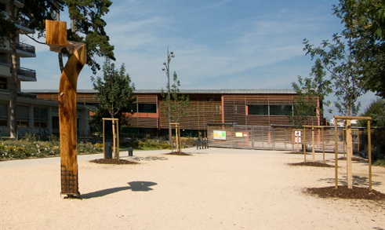
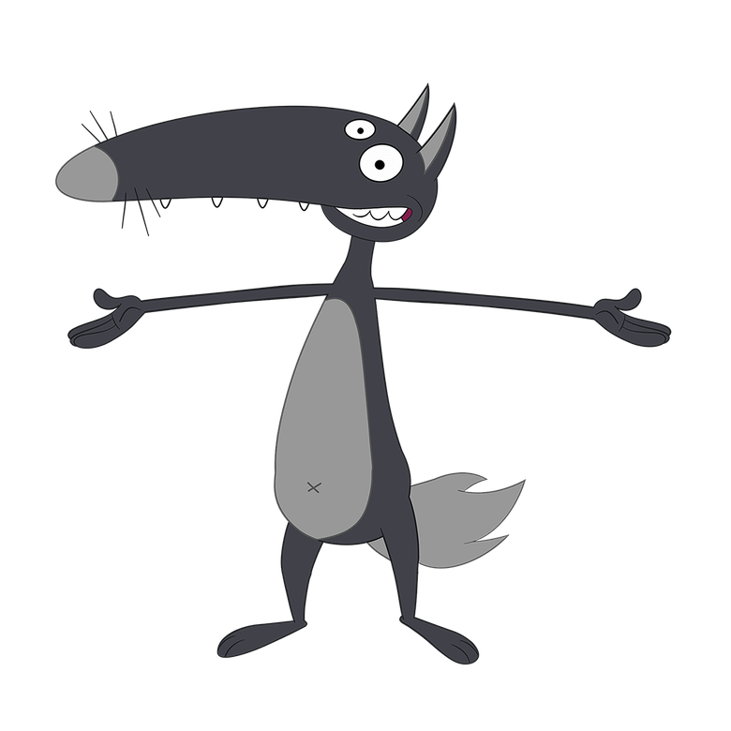
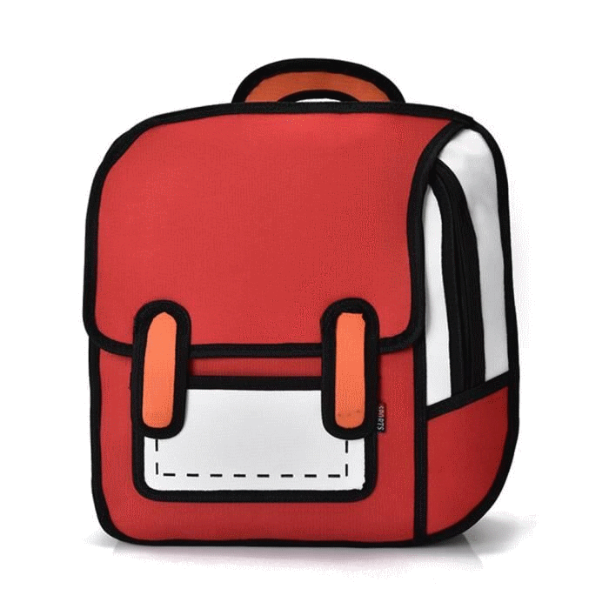
Voilà ! La visite est terminé ! J’espère que tu as aimé. Si tu veux retourner visiter l’école, clique sur mon sac à dos !
A bientôt
FIN

Slide 14





